Slide 1
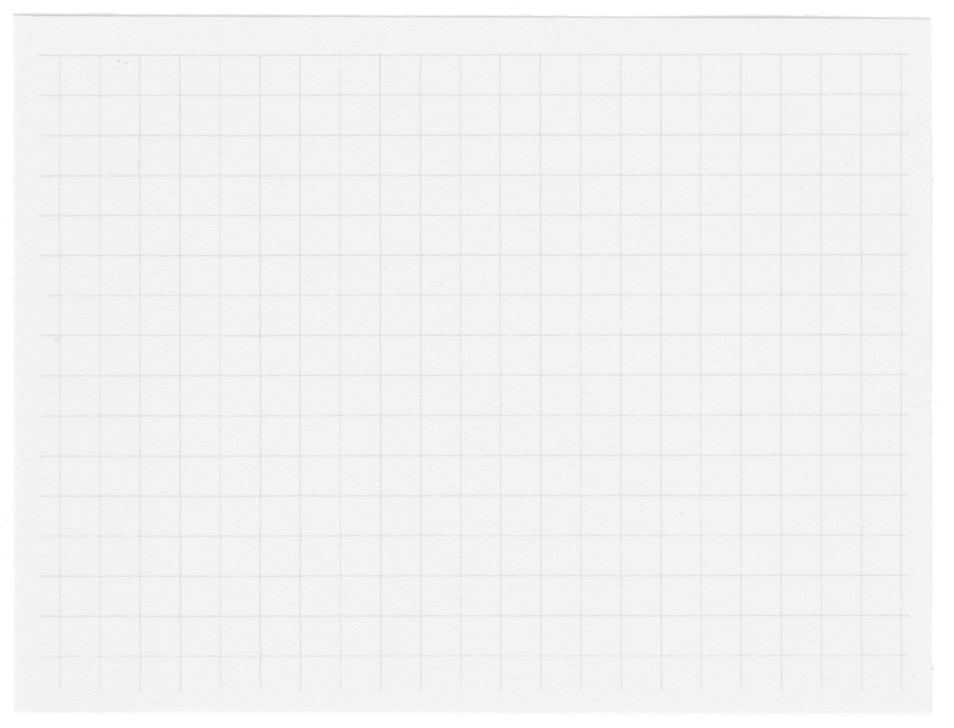













presentation
김시온

Slide 2
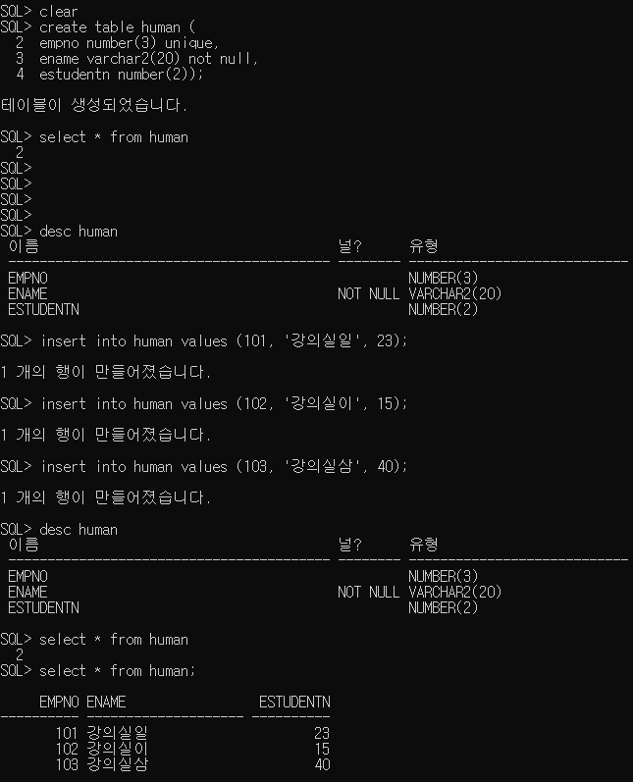
과제 1
개념적 설계
물리적 설계
테스트 및 증빙
create table human (
2 empno number(3) unique,
3 ename varchar2(20) not null,
4 estudentn number(2));
insert into human values (101, '강의실일', 23);
insert into human values (102, '강의실이', 15);
insert into human values (102, '강의실삼', 40);

Slide 3
과제2
개념적 설계
create table hmpp (
2 compn varchar(2),
3 empno number(3) check(empno between 1 and 999) unique,
4 manager varchar(6), //담담자
5 quantity number(3) check(quantity between 1 and 100), //수량
6 datedym date default sysdate, // date default sysdate 현재날짜표시
7 storage number(1) );
//desc hmpp 현재 table 확인
insert into hmpp values ('HM', 1, '홍길동', 12, default, 1); // datedym 값을 입력하지 않으면 현재시간이 자동으로 입력됨.
insert into hmpp values ('HM', 345, '둘리', 30, default, 2);
insert into hmpp values ('HM', 999, '도우너', 100, default, 3);
//select * from hmpp //했는데 시간이 안나옴
// to_char 사용해서 시분초 표시하기
SELECT compn, empno, manager, quantity,
TO_CHAR(datedym, 'YYYY-MM-DD HH24:MI:SS') AS dateymdh, storage
FROM hmpp;

Slide 4
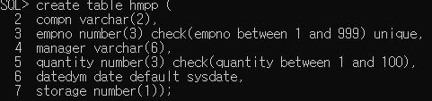
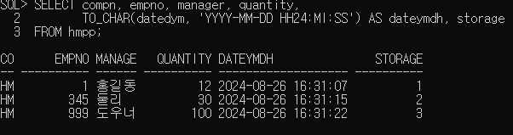
과제2
물리적 설계 및 증빙

Slide 5
과제3
개념적 설계
아이디 이름 (필수 ㅡ not null)
create table cdataa (
2 id varchar2(8) not null,
3 name varchar2(20) not null,
4 gender varchar2(1) check (gender in ('M', 'F')),
5 point number(5,2), //숫자3자리와 소수점 2째자리 까지 // 123.54
6 phonn varchar2(13)); // 000-1111-2222
//desc cdataa
insert into cdataa values ('dkdlel', '도우너', 'M', 123.54, '010-1234-5678');
insert into cdataa values ('rlfehd', '홍길동', 'F', 777.54, '010-7777-8888');
//select * from cdataa

Slide 6
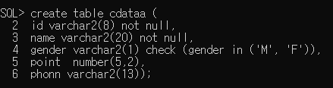
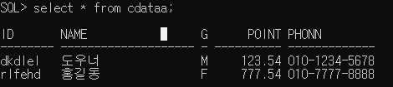
과제3
물리적 설계 및 증빙

Slide 7
Thank you very much!

